Slide 1

Introducción a las Bases de Datos
Dr. Leon Felipe Palafox Novack
leonpalafox@gmail.com

Slide 2
Clase Pasada
1

Slide 3
Álgebra
Sistema matemático que consiste de:
Operandos: Valores de los cuales se pueden construir nuevos valores
Operadores: Símbolos que denotan procedimientos para construir los nuevos valores.

Slide 4

Selección
R1 := σ_{c}(R2)
C es una condición que se refiere a atributos de R2
Como si fuese un “if”
R1 son todos los tuples que cumplen con la condición C

Slide 5
Selección
Ejemplo:
Tabla Ganancias
Nombre Película | Ciudad | Ganancia
Toy Story | Los Angeles | $10 millones
Big Hero 6 | CDMX | $20 millones
The Incredibles | CDMX | $17 millones
Ratatouille | Tokyo | $15 millones

Slide 6

Selección
GananciasMexico := σ_{ciudad = ‘CDMX’}(Ganancias)
Nombre Película | Ciudad | Ganancia
Big Hero 6 | CDMX | $20 millones
The Incredibles | CDMX | $17 millones

Slide 7

Selección
Ganancias20 := σciudad = ‘CDMX’ ∧ Ganancias = 20 millones (Ganancias)
Nombre Película | Ciudad | Ganancia
Big Hero 6 | CDMX | $20 millones

Slide 8
Vista
Visión de 3 niveles en una base de datos:
V1
CV11
CV21
V2
CV12
CV22
Lógico
T1
C11
C21
T2
C12
C22
T3
C13
C23
Conceptual
Físico

Slide 9
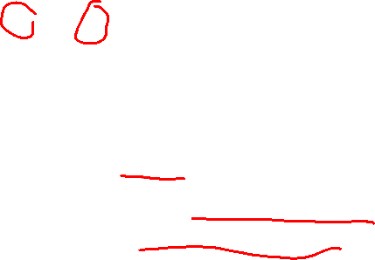
Proyección
R1: = π_{L}(R2)
L es una lista de atributos
R1 se construye:
Se analiza cada tuple de R2
Se extraen los atributos de la lista L
Se debe de seguir el orden en L
Se crea un nuevo tuple de R1
Se eliminan tuples duplicados, si existen

Slide 10

Proyección
Ejemplo:
Tabla Ganancias
Nombre Película | Ciudad | Boletos | Precio Unitario
Toy Story | Los Angeles | 10,000 | $8
Big Hero 6 | CDMX | 20,0000 | $3
The Incredibles | CDMX | 15,000 | $3
Ratatouille | Tokyo | 2,000 | $18
Find Nemo | Osaka | 2,000 | $18

Slide 11

Proyección
Peliculas: = π_{[Nombre Pelicula, Ciudad]}(Ganancias)

Slide 12

Proyección
Peliculas: = π_{[Nombre Pelicula, Ciudad]}(Ganancias)
Nombre Película | Ciudad
Toy Story | Los Angeles
Big Hero 6 | CDMX
The Incredibles | CDMX
Ratatouille | Tokyo
Find Nemo | Osaka

Slide 13

Operaciones
¿Qué pregunta esta contestando?
Peliculas: = π_{[NombrePelicula]}(σ_{Boletos>10,000}(Ganancias))
Que películas vendieron más de 10,000 boletos.

Slide 14
Algebra Relacional
2

Slide 15
Operaciones
Peliculas: = π_{[NombrePelicula]}(σ_{Empresa=Cinemex} (Ganancias))

Slide 16
Operaciones
Peliculas: = π_{[NombrePelicula]}(σ_{Empresa=Cinemex} (Ganancias))
Nombre Película | Ciudad | Empresa | Boletos | Precio Unitario
Big Hero 6 | CDMX | Cinemex | 20,0000 | $3

Slide 17
Operaciones
¿Qué pregunta se esta contestando?
Peliculas: = π_{[NombrePelicula]}(σ_{Empresa=Cinemex} (Ganancias))

Slide 18
Operaciones
¿Qué pregunta se esta contestando?
Peliculas: = π_{[NombrePelicula]}(σ_{Empresa=Cinemex} (Ganancias))
Que películas se exhibieron en Cinemex

Slide 19

Proyección extendida
R1: = π_{L}(R2)
L es una lista de atributos
L además permite tener operaciones
Aritmética básica (sumas, restas, multiplicaciones)
Esta proyección permite entradas duplicadas.

Slide 20

Proyección Extendida
R1: = π_{[A+B} _{->C, A, A]}(R2)
R1
A | B
1 | 2
3 | 4

Slide 21
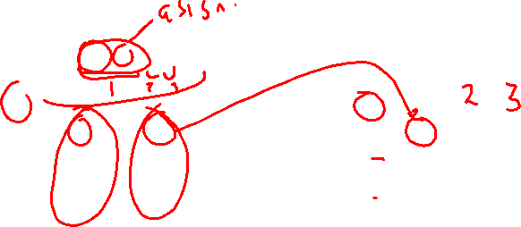
Proyección Extendida
R1: = π_{[A+B} _{->C, A, A]}(R2)
R2
R1
A | B
1 | 2
3 | 4
C | A | A
3 | 1 | 1
7 | 3 | 3

Slide 22
Proyección Extendida
Ejemplo:
Tabla Ganancias
Nombre Película | Ciudad | Empresa | Boletos | Precio Unitario
Toy Story | Los Angeles | Warner | 10,000 | $8
Big Hero 6 | CDMX | Cinemex | 20,0000 | $3
Big Hero 6 | CDMX | Cinépolis | 15,000 | $3
The Incredibles | CDMX | Cinemex | 15,000 | $3
Ratatouille | Tokyo | Warner | 2,000 | $18
Find Nemo | Osaka | Warner | 2,000 | $18

Slide 23

Proyección Extendida
Profit: = π_{[Boletos*PrecioUnitario} ->Ganancia, NombrePelicula, Empresa](Ganancias)

Slide 24

Nombre Película | Ciudad | Empresa | Boletos | Precio Unitario
Toy Story | Los Angeles | Warner | 10,000 | $8
Big Hero 6 | CDMX | Cinemex | 20,0000 | $3
Big Hero 6 | CDMX | Cinépolis | 15,000 | $3
The Incredibles | CDMX | Cinemex | 15,000 | $3
Ratatouille | Tokyo | Warner | 2,000 | $18
Find Nemo | Osaka | Warner | 2,000 | $18

Slide 25
Proyección Extendida
Profit: = π_{[Boletos*PrecioUnitario} ->Ganancia, NombrePelicula, Empresa](Ganancias)
Ganancia | Nombre Película | Empresa
80,000 | Toy Story | Warner
60,000 | Big Hero 6 | Cinemex
45,000 | Big Hero 6 | Cinépolis
45,000 | The Incredibles | Cinemex
36,000 | Ratatouille | Warner
36,000 | Find Nemo | Warner

Slide 26
Proyección Extendida
Aplicaciones?

Slide 27

Proyección Extendida
Aplicaciones
Crear Datos nuevos
Encriptación (no recomendable)
Limitar el número de datos (normalización)

Slide 28
Proyección Extendida
Limitaciones
Los SMBDs no están diseñados para fuertes volúmenes de operaciones!
No traten de hacer todo con proyecciones por que el sistema no va a aguantar.
Usen cosas como Pandas, Excel, etc.

Slide 29

Operaciones
Ejemplo:
Tabla Personajes
PersonajeID | Nombre | Raza | Edad | LugarNacimiento
001 | Frodo | Hobbit | 33 | Shire
002 | Gandalf | Wizard | 2019 | Valinor
003 | Aragorn | Humano | 87 | NA
004 | Legolas | Elfo | 2931 | Mirkwood
005 | Gimli | Enano | 139 | Ered Luin

Slide 30
Operaciones
Que operaciones se hicieron:
Tabla Personajes
Nombre | Edad
Frodo | 33
Gandalf | 2019
Aragorn | 87
Legolas | 2931
Gimli | 139

Slide 31

Operaciones
R1: = π_{[Nombre, Edad]}(Personajes)

Slide 32
Operaciones
Que operaciones hicieron:
Tabla Personajes
PersonajeID | Nombre | Raza | Edad | LugarNacimiento
001 | Frodo | Hobbit | 33 | Shire
002 | Gandalf | Wizard | 2019 | Valinor
004 | Legolas | Elfo | 2931 | Mirkwood
005 | Gimli | Enano | 139 | Ered Luin

Slide 33
Operaciones
R1 := σ_{¬(LugarNacimiento ==} _{NA)}(Personajes)

Slide 34
Operaciones en múltiples tablas
Hasta ahora sólo habíamos visto operaciones sobre una tabla.
El verdadero poder del algebra relacional es poder relacionar diversas tablas.
Se responden preguntas más complejas.

Slide 35


